Slide 1
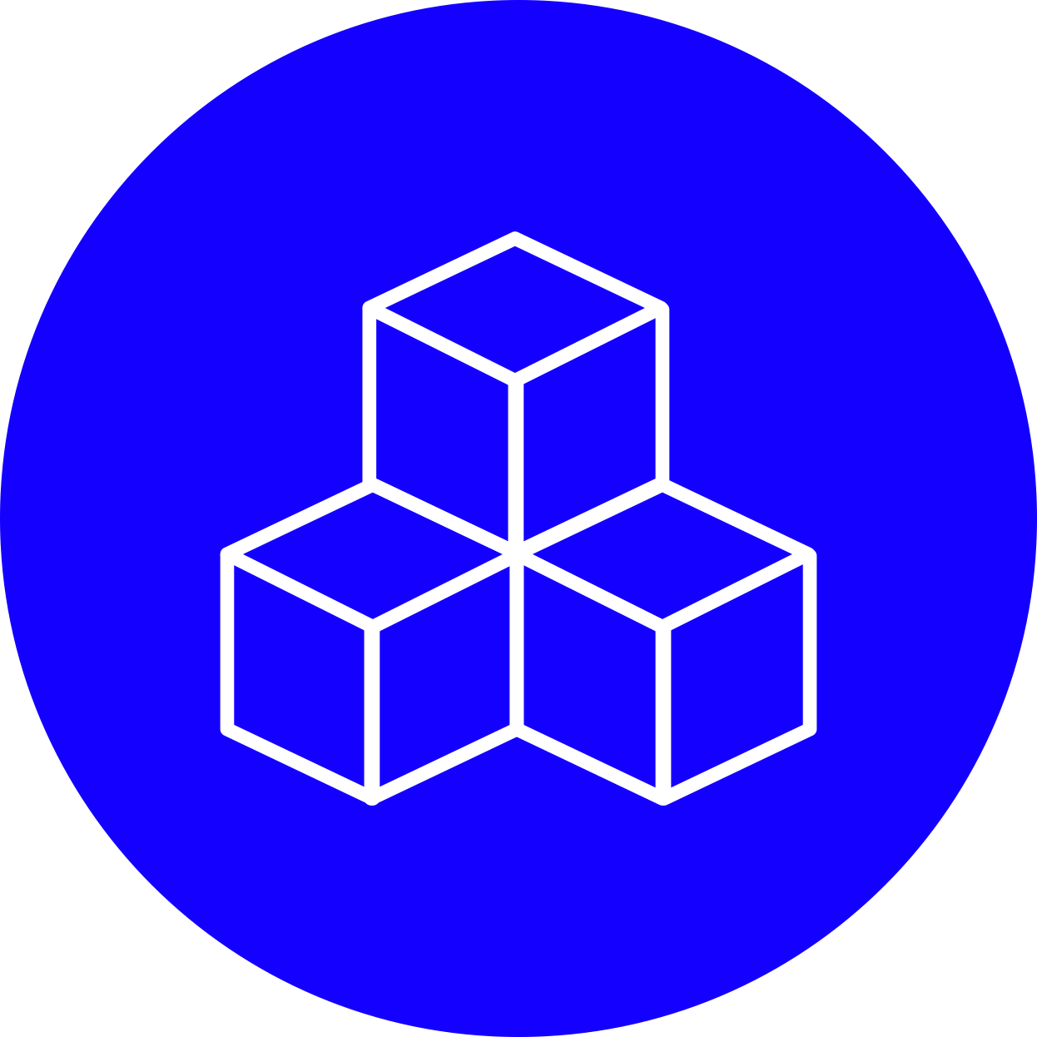
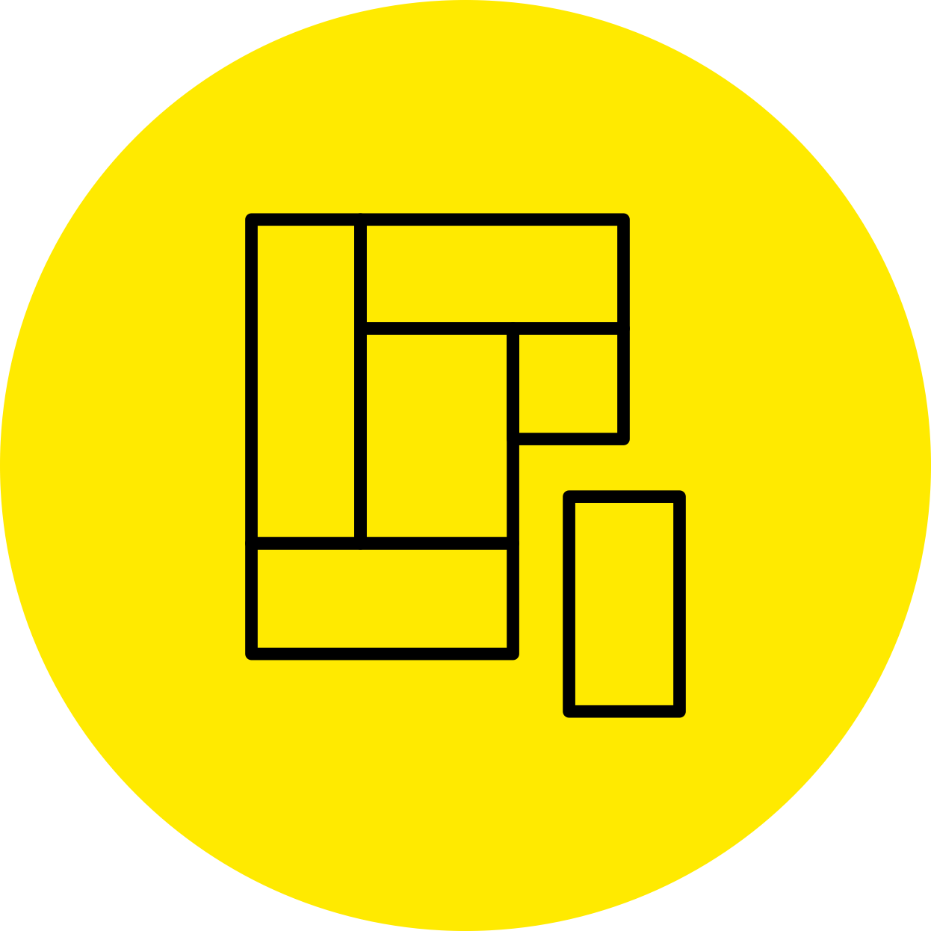
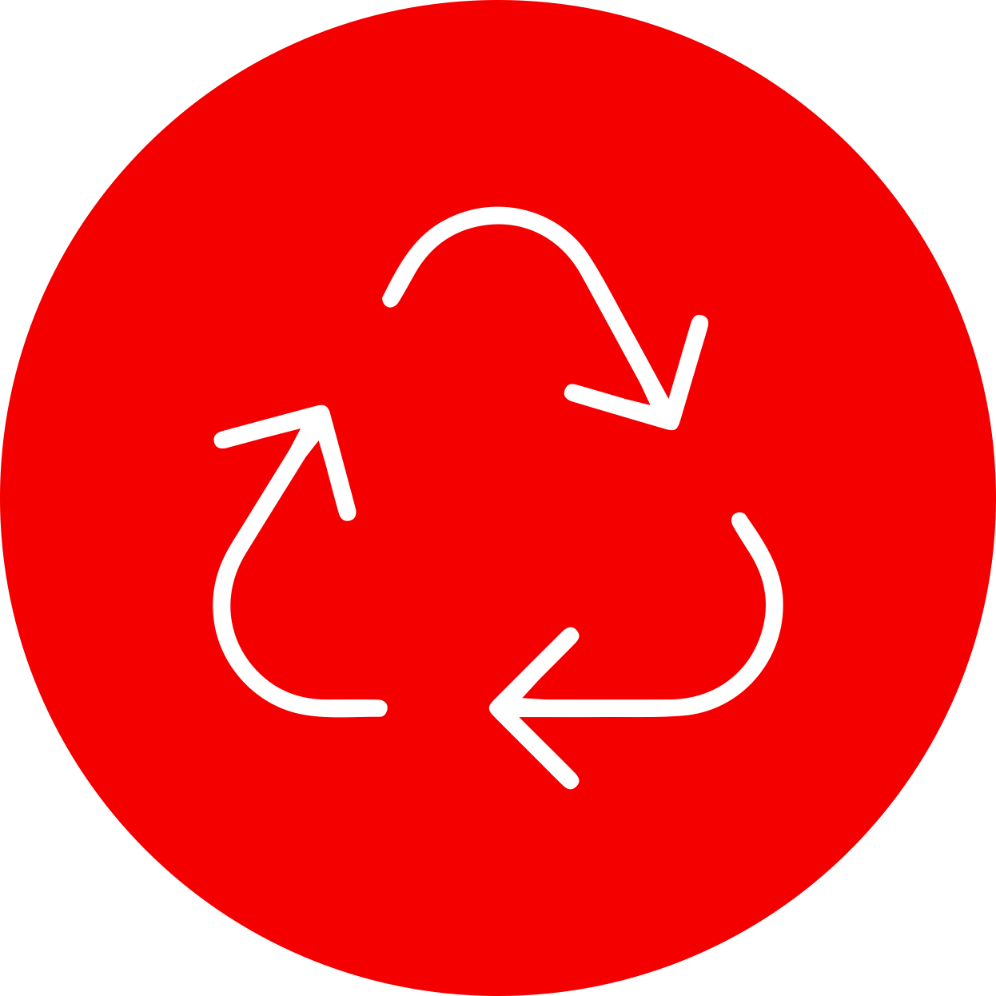
Utilizzo Materiali e Certificazioni
ELEMENTO GENERATORE
Frame/ Box
Leggerezza
STRUTTURA E GIUNTI MODULARI
Giunti a due / tre vie
Struttura in tubolari in due / tre dimensioni
Garantire:
Abbassamento dei costi di produzione
Semplicità di trasporto
Semplicità di assemblaggio / smontaggio
Semplicità di immagazzinamento
RICICLABILE / RIUTILIZZABILE
Tutti gli elementi che comporranno la struttura,
compresa la componente grafica, dovranno rispettare le norme che tutelano la produzione, trasporto e l’eventuale smaltimento ecosostenibile o garantire la possibilità di riutilizzo.

